Slide 1

手寫(M) 證明最大割問題為NP問題
組別：30
電機4B 107501015 呂明哲
電機4A 107501515 李炘庭
電機4A 107501531 施承廷

Slide 2
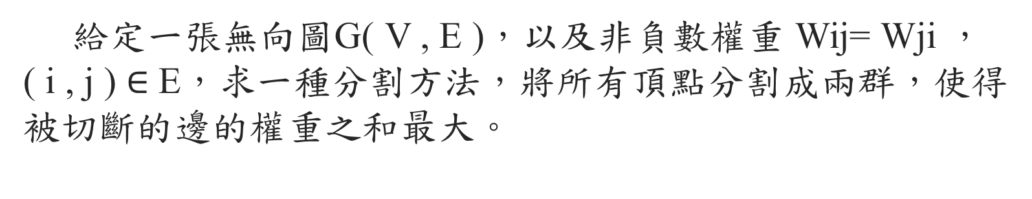
最大割問題(Maximum Cut Problem)
給定一張無向圖G( V , E )，以及非負數權重 Wij= Wji ，( i , j ) $∈$ E，求一種分割方法，將所有頂點分割成兩群，使得被切斷的邊的權重之和最大。

Slide 3
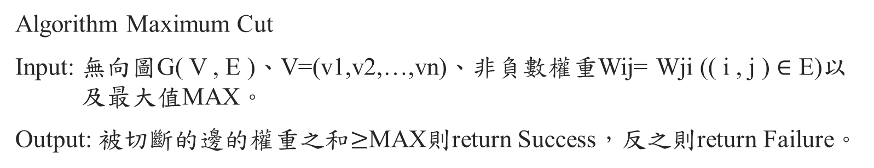
NP演算法
Algorithm Maximum Cut
Input: 無向圖G( V , E )、V=(v1,v2,…,vn)、非負數權重Wij= Wji (( i , j ) $∈$ E)以 及最大值MAX。
Output: 被切斷的邊的權重之和$≥$MAX則return Success，反之則return Failure。

Slide 4

NP演算法
1: S = ∅
2: for i $←$1 to n do //guessing
3: S=choice(vi) //$S⊆V$ s.t. |E(S, V\S)| is max
4: if W(S) = $\sum_{\{u, v\}∈E(S, V\backslash S)}{W(\{u, v\})}≥MAX$ then //checking
5: return Success
6: else then
7: return Failure

